Slide 1
DICOM
(Digital Imaging and COmmunictions in Medicine)
의료용디지털영상및통신

Slide 2
0. Index
Introduction
DICOM Concepts
DICOM Network
DICOM File
DICOM Service Class

Slide 3
1. Introduction
1.1 DICOM 이란 ?
DICOM : Digital Imaging and COmmunictions in Medicine
(의료용디지털영상및통신에 관한 국제 표준)
Committee formed to develop a standard for imaging equipment to communicate with other devices.
- 서로 다른 기기 간에 통신하기 위한 표준
Both an image format & a network protocol. (As you might be able to guess from the “Imaging” and “Communications” parts of the name)
- 영상포맷 & 통신프로토콜
Notes:
3

Slide 4
1. Introduction
1.2 DICOM 역사
ACR: American College of Radiology (미국방사선학회)
NEMA: National Electrical Manufacturers Association (미국전기공업협회)
RSNA: Radiological Society of North America (북미영상의학회)
1983년 ACR-NEMA 디지털영상전송표준위원회를 발족
1985년 ACR-NEMA 표준 버전 1.0 발표
1988년 ACR-NEMA 표준 버전 2.0 발표
1993년 DICOM으로 이름 변경, 버전 3 발표
- 개체지향 정보모델 도입, 네트워크 지원
이후 명목상의 버전은 DICOM 3.0으로 계속 유지되나, 실질적으로는 매년 3, 4회 갱신됨
- 최종버전: DICOM 3 2023d
Notes:
4

Slide 5
1. Introduction
1.3 DICOM 표준 구성 (1)
DICOM PS3.1 2023d - Introduction and Overview
DICOM PS3.2 2023d - Conformance (표준 준수 지침서)
DICOM PS3.3 2023d - Information Object Definitions (개체 Class 정의)
DICOM PS3.4 2023d - Service Class Specifications (DICOM 서비스 정의)
DICOM PS3.5 2023d - Data Structures and Encoding (데이터 구조와 인코딩)
DICOM PS3.6 2023d - Data Dictionary (사전)
DICOM PS3.7 2023d - Message Exchange (통신 메시지 정의)
DICOM PS3.8 2023d - Network Communication Support for Message Exchange
(통신 프로토콜 정의)
DICOM PS3.10 2023d - Media Storage and File Format for Media Interchange
(CD/DVD DICOMDIR 정의, DICOM File)
DICOM PS3.11 2023d - Media Storage Application Profiles
DICOM PS3.12 2023d - Media Formats and Physical Media for Media Interchange
Notes:
5

Slide 6
1. Introduction
1.3 DICOM 표준 구성 (2)
DICOM PS3.14 2023d - Grayscale Standard Display Function
DICOM PS3.15 2023d - Security and System Management Profiles
DICOM PS3.16 2023d - Content Mapping Resource
DICOM PS3.17 2023d - Explanatory Information
DICOM PS3.18 2023d - Web Services (DICOMweb 웹서비스 정의)
DICOM PS3.19 2023d - Application Hosting
DICOM PS3.20 2023d - Imaging Reports using HL7 Clinical Document Architecture
DICOM PS3.21 2023d - Transformations between DICOM and other Representations
DICOM PS3.22 2023d - Real-Time Communication
Notes:
6

Slide 7

1. Introduction
1.4 DICOM File 과 일반 영상 File의 차이점
BMP File(bmp)은 오직 영상자체의 정보만 있다
Bitmap 파일
DICOM File(dcm)은 영상자체의 정보 및 영상에 관련된 모든 정보를 가지고 있다.
영상파일 + 환자이름, 촬영날짜, 촬영장비
DICOM File
Notes:
7

Slide 8
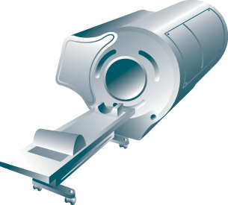
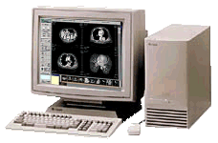
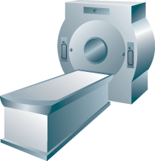
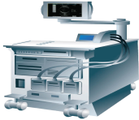
1. Introduction
1.5 DICOM의 필요성
DICOM Modalities
Viewing System
DICOM Modalities
Viewing System
How?
3개의 Modalities에 3개의 Viewing System 필요
3개의 Modalities에 1개의 Viewing System만 필요
각 영상 장비 간의 상호 연동을 위한 표준화
Notes:
8

Slide 9





1. Introduction
1.6 통신 protocol 표준화
DICOM Modalities
Viewing System
Digital Archive
DICOM (Network)
Printer
CD Writer
Connection to Other Network
Notes:
9

Slide 10
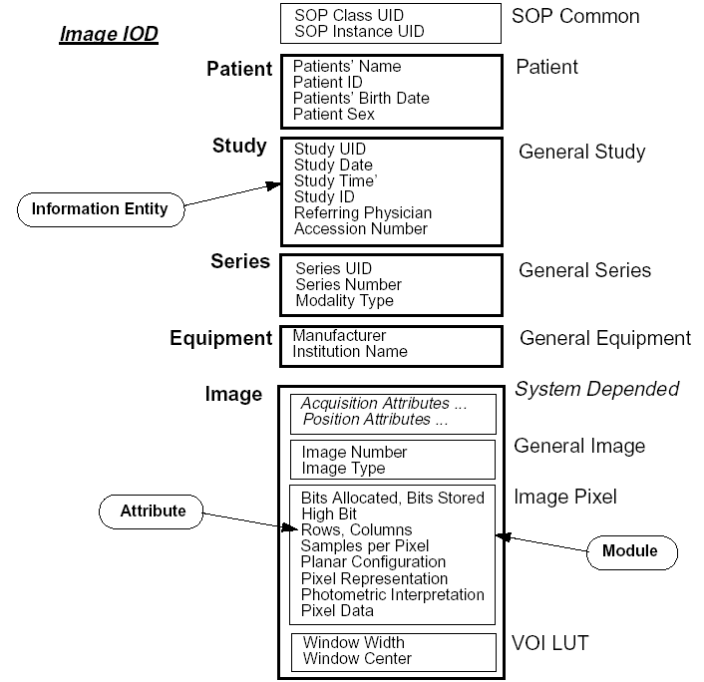
2. DICOM Concepts
2.1.1 Information Object Definition (IOD) - Class 정의
Information Object | Information Entities | Modules | Attributes
MR Image | 검사정보 | 일자 | 2013.3.26
 |  | 장비종류 | A사 CT
 |  | 촬영부위 | Brain
 | 환자정보 | 나이 | 30세
 |  | 체중 | 75Kg
 |  | 이름 | 홍길동
Notes:
10

Slide 11
2. DICOM Concepts
2.1.2 Attributes
Unique Attribute Name (human readable)
Unique Attribute Tag (information system readable)
Attribute Description (semantics)
Type classification : 1, 1C, 2, 2C, 3
  1: 필수, Element도 있고 값도 있어야 함
  1C: 조건에 따라 없어도 되나 있어야 하면 1의 조건
  2: 필수, Element가 있어야 하나 값은 없어도 됨
  2C: 조건에 따라 없어도 되나 있어야 하면 2의 조건
  3: 선택, Element가 없어도 됨, 있어도 값이 없어도 됨
Notes:
11

Slide 12
2. DICOM Concepts
2.1.3 DICOM Service Element (DIMSE) - 서비스 (Method) 정의
- DIMSE는 IOD를 가지고 할 수 있는 모든 행위
C-Service : Image와 같이 복합된 정보를가지고 있는 것의 행위
N-Service : 단일한 정보만을 가지고 있는 것에 대한 행위
명령 | Services
저장하라 | C-Store
찾아라 | C-Find
전송하라 | C-Move
만들어라 | N-Set
가져와라 | N-Get
. . . | . . .
Notes:
12

Slide 13
2. DICOM Concepts
2.1.4 SOP class
- 무엇을(IOD) + 어떻게(DIMSE)
IOD | DIMSE | SOP Class
CT Image | C-Store | Store CT Image
MR Image | C-Find | Find MR Image
Notes:
13

Slide 14
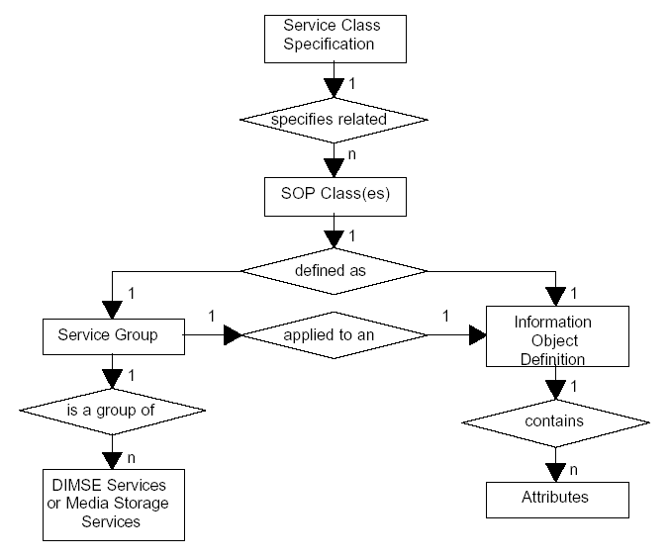
2. DICOM Concepts
2.1.5 DICOM Information Model
Notes:
14

Slide 15
2. DICOM Concepts
2.1.6 Unique Identification(UID)
MR Image SOP Class UID | 1.2.840.10008.5.1.4.1.1.4
JPEG2000 Image compression UID | 1.2.840.10008.1.2.4.91
UID = <root>.<suffix> = <1.2.840.10008>.<5.1.4.1.1.4>
1: ISO
1.2: member-body
1.2.840: US (미국)
1.2.840.10008: DICOM
참조: http://oidref.com/
Notes:
15

Slide 16
2. DICOM Concepts
2.1.7 Value Representation(VR)
VR | Name | VR | Name
AE | Application Entity | OW | Other word string
AS | Age String | PN | Person Name
AT | Attribute Tag | SH | Short string
CS | Code String | SL | Signed Long
DS | Decimal string | SQ | Sequence of Item
DA | Date | SS | Signed Short
DT | Date Time | ST | Short Text
FL | Floating point single | TM | Time
FD | Floating point double | UI | Unique Identifier
IS | Integer string | UL | Unsigned Long
LO | Long String | UN | Unknown
LT | Long Text | US | Unsigned Short
OB | Other Byte String
Notes:
16

Slide 17
2. DICOM Concepts
2.1.8 Transfer Syntax
Byte ordering
- Little Endian, Big Endian
압축의 유무
- 비압축, 무손실압축, 손실압축
압축방식
- JPEG, JPEG2000...
Transfer Syntax of DICOM의 예
➔ Implicit Little Endian, Explicit Little Endian, Explicit Big Endian, DICOM JPEG DICOM JPEG2000
Notes:
17

Slide 18
2. DICOM Concepts
2.1.9.1 DICOM Data Format
Data set
Order of transmission
Data
element
Data
element
Data
element
Data
element
Data element
Tag
VR
Value
Length
Value Field
Optional field
(예) Tag (0028,0101)➔ Bits Stored , Length ➔2 (00000002), Value ➔ 8 (0008)
28 | 00 | 01 | 01 | 02 | 00 | 00 | 00 | 08 | 00
Tag
Length
Value
Notes:
18

Slide 19
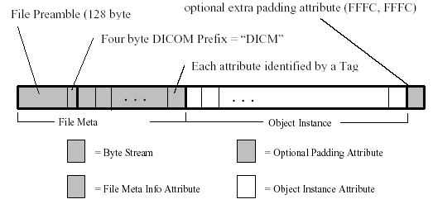
2. DICOM Concepts
2.1.9.2 DICOM Data Format
128byte다음의 4byte가 “DICM” => DICOM File
Notes:
19

Slide 20
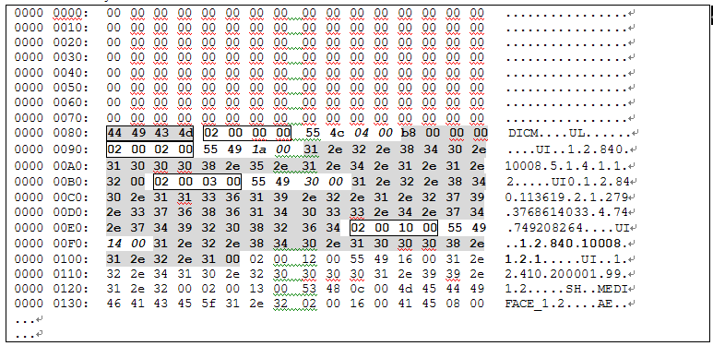
2. DICOM Concepts
2.1.10. DICOM File Examples
128 Byte Preamble + File Meta Header (0x0002 그룹 속성들) + Data Set
Transfer Syntax를 명시적으로 지정
Notes:
20

Slide 21
3. DICOM Network
3.1. 용어
Application Entity(AE) : “DICOM 통신을 할 수 있는 것의 이름”
Presentation Context (PC) : “어떤것은 어떤 방식으로 처리할 것인지에 대한 것을 표현”
Abstract Syntax | Transfer Syntax | Presentation Context
사용되는 SOP class | Encoding 방식 (저장방식) | Abstract Syntax + Transfer Syntax
MR Image를 저장하라 | JPEG 압축 | JPEG으로 압축된 MR Image를 저장하라
Notes:
21

Slide 22
3. DICOM Network
3.2. DICOM Network Model
Medical Imaging Application
DICOM Application Entity
ISO Upper
Layer Service boundary
DICOM
ISO Association Control
Upper layer
Service Element (ACSE)
protocol
ISO PRESENTATION
for TCP/IP
ISO SESSION KERNEL
TCP
ISO TRANSPORT
ISO NETWORK
IP
LLC
Ethernet, FDDI, ISDN, etc.
Notes:
22

Slide 23
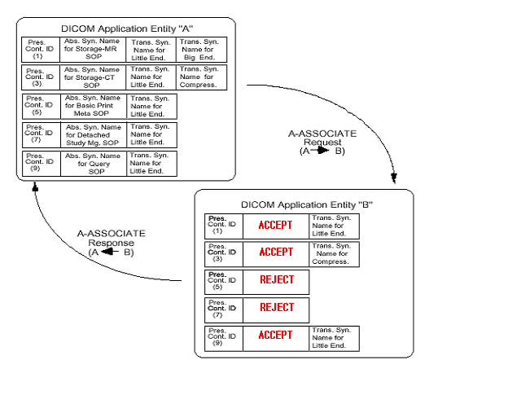
3. DICOM Network
3.3. Association Negotiation
Notes:
23

Slide 24
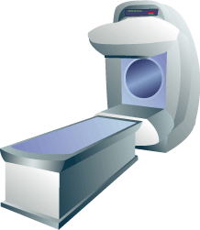
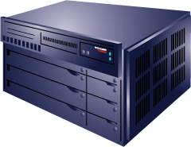
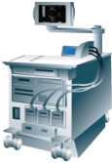

3. DICOM Network
3.4. Service Class User (SCU), Service Class Provider(SCP), Conformance Statement
DICOM Storage SCP / SCU
SCU
SCU
SCP
SCU
연동 가능한가 ?
SCU
Modality A
HOW ?
Modality B
Conformance Statement 비교
A의Conformance Statement
B의 Conformance Statement
Notes:
24

Slide 25
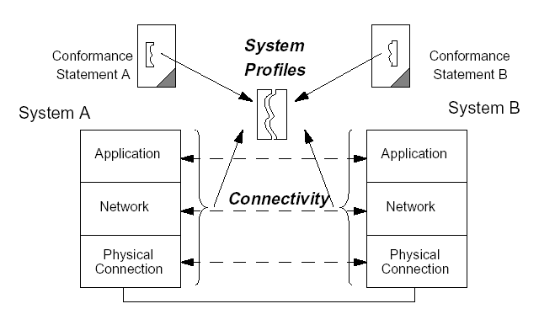
3. DICOM Network
3.5. Conformance Statement
Notes:
25

Slide 26
4. DICOM File
4.1 Review DICOM DATA format
Data set
Order of transmission
Preamble
(128Bye)
DICM
(4)
Data
element
Data
element
Data
element
Data
element
Data element
Tag
(4)
VR
(2)
Value
Length
(4)
Value Field
(n byte)
Optional field
(예) Tag (0028,0101)➔ Bits Stored , Length ➔2 (00000002), Value ➔ 8 (0008)
28 | 00 | 01 | 01 | 02 | 00 | 00 | 00 | 08 | 00
Tag
Length
Value
Notes:
26

Slide 27
4. DICOM File
4.2 Preamble and “DICM”
Preamble(128byte) : 특별한 사용이나, application profile 로 이용
DICM : 대상파일이 DICOM 인지 아닌지?
byte[] preamble = new byte[132];
br.Read(preamble, 0, 132);
if (preamble[128] != 'D' || preamble[129] != 'I' ||
preamble[130] != 'C' || preamble[131] != 'M')
{
throw new Exception("Not a valid dicom file");
}
-------------------------------------
  while(1)
  {
  if( field->group == 0x7fe0 && field->item == 0x0010 ) break;
  ----------------------------------------
  Case 0030:
  memcpy(field1.birth, &pData[count+8],field->length);
  break;
  }
128byte
DICM
Notes:
27

Slide 28
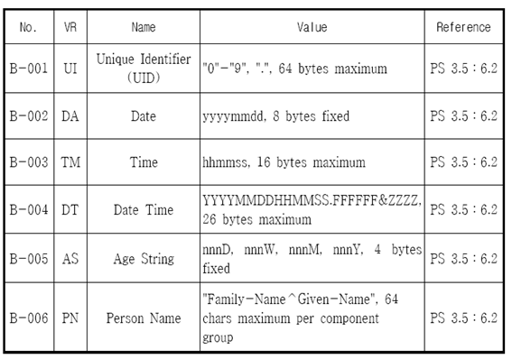
4. DICOM File
4.3. Size에 제한이 있는 VR
Notes:
28

Slide 29
4. DICOM File
4.4. DICOM image - Patient
Attribute Name | Tag | VR | Attribute Description
Patient's Name | (0010,0010) | PN | Patient's full name.
Patient ID | (0010,0020) | LO | Primary hospital identification number or code for the patient.
Patient's Birth Date | (0010,0030) | DA | Birth date of the patient.
Patient's Sex | (0010,0040) | CS | Sex of the named patient. Enumerated Values: M = male F = female O = other
Notes:
29

Slide 30
4. DICOM File
4.5. DICOM image - Study
Attribute Name | Tag | VR | Attribute Description
Study Instance UID | (0020,000D) | UI | Unique identifier for the Study.
Study Date | (0008,0020) | DA | Date the Study started.
Study Time | (0008,0030) | TM | Time the Study started.
Referring Physician's Name | (0008,0090) | PN | Name of the patient's referring physician
Study ID | (0020,0010) | SH | User or equipment generated Study identifier.
Accession Number | (0008,0050) | SH | A RIS generated number that identifies the order for the Study.
Notes:
30

Slide 31
4. DICOM File
4.6. DICOM image - Series
Attribute Name | Tag | VR | Attribute Description
Modality | (0008,0060) | CS | Type of equipment that originally acquired the data used to create the images in this Series. See C.7.3.1.1.1 for Defined Terms.
Series Instance UID | (0020,000E) | UI | Unique identifier of the Series.
Series Number | (0020,0011) | IS | A number that identifies this Series.
Laterality | (0020,0060) | CS | Laterality of (paired) body part examined. Required if the body part examined is a paired structure and Image Laterality (0020,0062) or Frame Laterality (0020,9072) are not sent. Enumerated Values: R = right L = left Note: Some IODs support Image Laterality (0020,0062) at the Image level or Frame Laterality(0020,9072) at the Frame level in the Frame Anatomy functional group macro, which can provide a more comprehensive mechanism for specifying the laterality of the body part(s) being examined.
Notes:
31

Slide 32
4. DICOM File
4.6. DICOM image - Instance
Attribute Name | Tag | VR | Attribute Description
Instance Number | (0020,0013) | IS | A number that identifies this image. Note: This Attribute was named Image Number in earlier versions of this Standard.
Patient Orientation | (0020,0020) | IS | Patient direction of the rows and columns of the image. Required if image does not require Image Orientation (Patient) (0020,0037) and Image Position (Patient) (0020,0032).
Content Date | (0008,0023) | DA | The date the image pixel data creation started. Required if image is part of a series in which the images are temporally related. Note: This Attribute was formerly known as Image Date.
Content Time | (0008,0033) | TM | The time the image pixel data creation started. Required if image is part of a series in which the images are temporally related.
Notes:
32

Slide 33
4. DICOM File
4.7. DICOM image - pixel
Attribute Name | Tag | VR | Attribute Description
Samples per Pixel | (0028,0002) | US | Number of samples (planes) in this image.
Photometric Interpretation | (0028,0004) | CS | Specifies the intended interpretation of the pixel data.
Rows | (0028,0010) | US | Number of rows in the image.
Columns | (0028,0011) | US | Number of columns in the image
Bits Allocated | (0028,0100) | US | Number of bits allocated for each pixel sample. Each sample shall have the same number of bits allocated.
Bits Stored | (0028,0101) | US | Number of bits stored for each pixel sample.
High Bit | (0028,0102) | US | Most significant bit for pixel sample data.
Pixel Representation | (0028,0103) | US | Data representation of the pixel samples. Each sample shall have the same pixel representation. Enumerated Values: 0000H = unsigned integer. 0001H = 2's complement
Planar Configuration | (0028,0006) | US | Indicates whether the pixel data are sent color-by-plane or color-by-pixel. Required if Samples per Pixel (0028,0002) has a value greater than 1. See C.7.6.3.1.3 for further explanation.
Pixel Data | (7FE0,0010) |  | A data stream of the pixel samples that comprise the Image Required if Pixel Data Provider URL (0028,7FE0) is not present.
Notes:
33

Slide 34
4. DICOM File
4.8. DICOM image – SOP common modules
Attribute Name | Tag | Attribute Description
SOP Class UID | (0008,0016) | Uniquely identifies the SOP Class. | // The SOP Class UID of // SC Image is e.Init((int)DICOM_TAGS_ENUM.sopClassUid); e.Value = "1.2.840.10008.5.1.4.1.1.7"; o.insertElement(e);
SOP Instance UID | (0008,0018) | Uniquely identifies the SOP Instance. | // We've instanciated a DCXUID // above. Let's use it again // to create a SOP Instance UID e.Init((int)DICOM_TAGS_ENUM.sopInstanceUID); e.Value = uid.CreateUID(UID_TYPE.UID_TYPE_INSTANCE); o.insertElement(e);
Notes:
34

Slide 35
5. DICOM Service Class
5.1 Service class
Storage Service Class
Query/Retrieve Service Class
Modality Worklist Management
Basic Worklist Management
Modality Performed Procedure Step (MPPS)
Storage Commitement
Media Exchange
Notes:
35

Slide 36
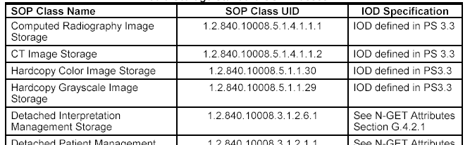
5.DICOM Service Class
5.2 Storage Service Class
영상을 주고 받을때 사용하는 Sevice Class
모든 종류의 영상 및 형태에 대해 SOP Class UID 가 정의
Notes:
36

Slide 37
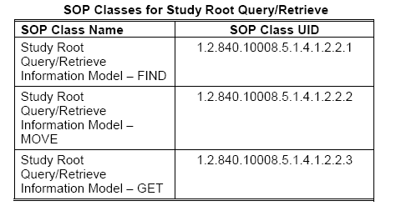
5.DICOM Service Class
5.3 Query/Retrieve Service Class
영상을 검색하고 조회할 때 사용하는 기능
서로 다른 업체의 장비간의 표준화된 검색 방식 정의
Query : 검색 할 때 사용
Retrieve : 검색후 필요한 영상을 가져올 때 사용.
Notes:
37

Slide 38
5.DICOM Service Class
5.4 Modality Worklist Management
영상장비간 통신을 하기 위한 것이 아니라 OCS 와 연동하기 위한 서비스
환자 및 검사정보를 촬영자가 수작업으로 입력해야 하는 번거로움과 오류입력 해결
Request Worklist
Worklist Entries
Modality Worklist(SCU)
Modality Worklist(SCP)
BASIC WORKLIST MANAGEMENT SERVICE : 장비에서 촬영을 위해 필요로 하는 환자 및 검사정보를 제공
- MODALITY PERFORMED PROCEDURE STEP : 장비에서의 촬영 진행 상황을 나타내기 위한 것
SOP CLASS NAME | SOP CLASS UID
Modality Worklist Information Model – FIND | 1.2.840.10008.5.1.4.31
Modality Performed Procedure Step | 1.2.840.10008.3.1.2.3.3
Notes:
38

Slide 39
5.DICOM Service Class
5.4.1 Basic Worklist Management
검사장비에서 수행되어야 할 작업 목록
Matching Key : 검사조건 / Returnkey : 결과정보
Ex) 오늘의 촬영 날짜와 검사 장비의 종류에 대한 조건을 Matching Key로 보내고 그에
해당하는 검사대상 환자의 정보를 Returnkey로 얻어온다.
Modality Worklist 의 실제 과정
1. 검사 요청이 있었던 환자에 대한 정보를
검사 장비 Worklist SCU 가 C-FIND-RQ 요청을 통해
SCP 에 요구
2. C-FIND-RQ 시 이 Modality Worklist Information Model 안에 질의에 대한 조건이 들어가고
3. 장비와 DICOM 통신을 하는 Worklist SCP는
다시 C-FIND-RSP 답신을 통해 요청된 질의에 대한 결과를 이 Modality Worklist Information에 담아 돌려 보냄.
DIMSE Service Element
C-FIND-RQ
C-FIND-RSP
* Worklist SOP Class 는 DICOM에서 C-FIND DIMSE 명령과 Modality Worklist Information Model 정보객체의 결합을 통해 이루어짐
Notes:
39

Slide 40
5.DICOM Service Class
5.4.2 Modality Performed Procedure Step(MPPS)
장비에 기본적인 환자 및 검사정보가 제공 되어지면 촬영의 시작, 진행 및 종료의 과정을 거치게 되는데
MPPS는 이러한 촬영의 진행과정을 DICOM message의 형태로 보냄으로써 쉽게 진행 상태를 알 수
있도록 함.
DIMSE Service Element | Usage SCU/SCP
N-CREATE | M/M
N-SET | M/M
Notes:
40

Slide 41

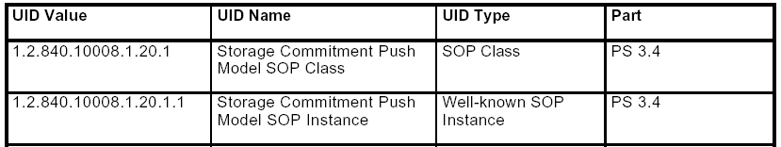
5.DICOM Service Class
5.5 Storage Commitment
Storage Commitment는 영상장비에서 특정 영상이 확실하게 서버에 저장이 되었는지를 확인할 때에 사용
DICOM Worklist와 더불어 최근 생산되는 장비에는 거의 기본적으로 탑재
C-Store Operation
N-ACTION-list of reference Image of UIDs
N-EVENT-(Success or Fail)
Storage Commitment(SCU)
Storage Commitment(SCP)
이러한 기능을 제공하기 위하여 아래와 같은 SOP Class를 제공
Notes:
41

Slide 42
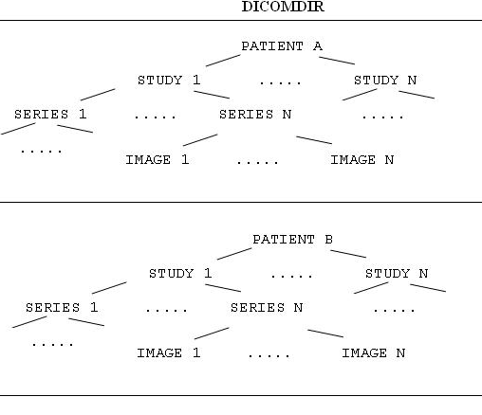
5.DICOM Service Class
5.6 Media Exchange
Media Exchange라는 것은 의료영상을 네트워크가 아니라 CD 나 MOD, DVD와 같은 저장매체를 통해
영상을 전달할 때에 어떻게 해야 하는지를 규정
DICOM 방식으로 구운 CD를 보통 DICOM CDR이라고 부르는데, 이 CD에는 반드시 DICOMDIR 이라고
하는 디렉토리 파일이 들어있어야 하며 이는 그 CD안에 들어있는 내용의 목차가 저장되어 있는 파일
Notes:
42

Slide 43
5.DICOM Service Class
5.7 Print Management Model
프린트하고자 하는 영상과 영상에 관련된 기타 데이터들을 관리하기 위해 사용하는 class
SOP Class | SOP Class UID | Reference
Basic Grayscales Print Management SOP Class | 1.2.840.10008.5.1.1.9 | 2.1
Basic Color Print Management SOP Class | 1.2.840.10008.5.1.1.18 | 2.2
Pull Stored Print Management SOP Class | 1.2.840.10008.5.1.1.32 | 2.3
Notes:
43

Slide 44
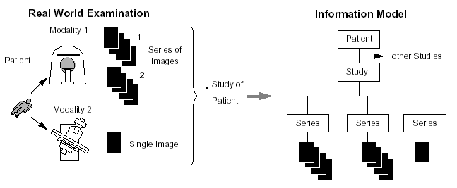
5.DICOM Service Class
5.8 Image Information Model
각 환자(Patient) 당 여러 개의 검사(Study), Series 및 Image가 발생
Patient, Study, Series, Image는 1 : n의 포함 관계
Notes:
44

Slide 45
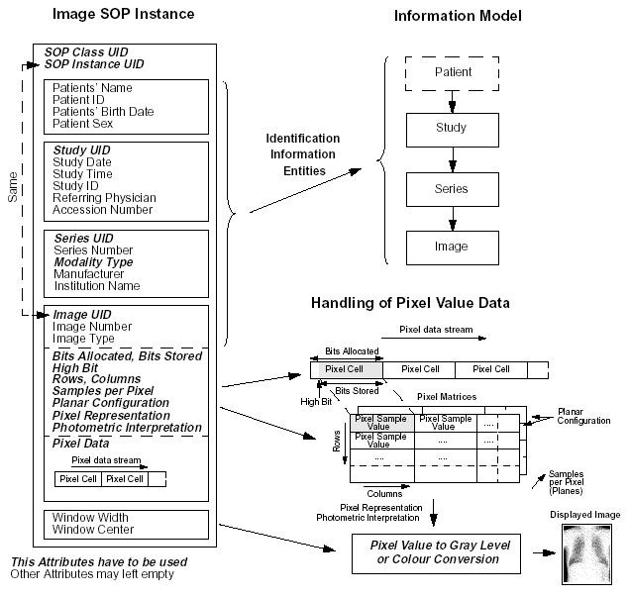
5.DICOM Service Class
5.9 Image Types
Image Information은 각자의 역할에 따라 Patient Information, Study Information, Series Information, Application Information 등으로 나누어짐.
Identification Attribute | SOP Class UID, Study Instance UID, Series Instance UID, Image Instance UID(=SOP Instance UID) 등
Modality Type | Modality Type
Pixel Value Interpretation | Photometric Interpretation 등
Pixel Encoding | Bit Allocated, Bit Stored, High Bit, Pixel Representation, Planar Configuration 등
Pixel Matrix | Pixel Data
Notes:
45

Slide 46
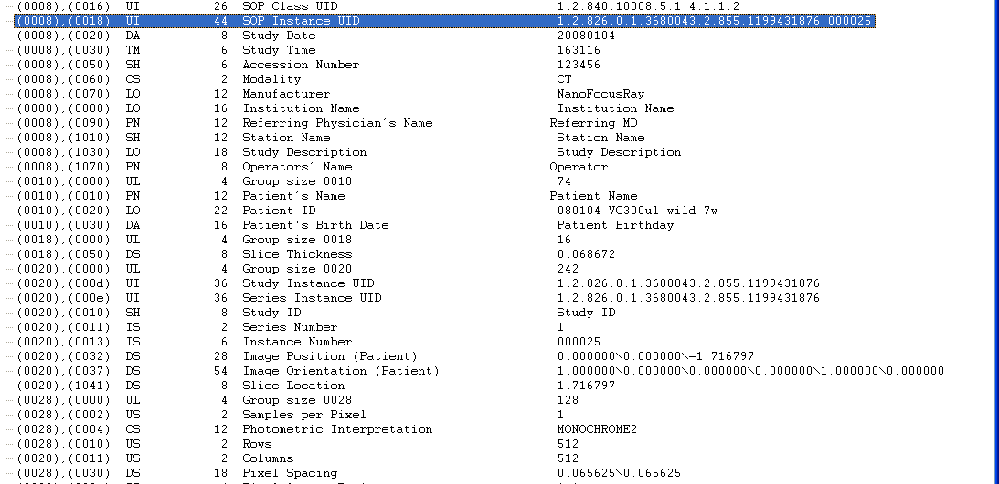
5.DICOM Service Class
5.10. SOP instance UID
Notes:
46

Slide 47
감사합니다.
Notes:
47

